Slide 1
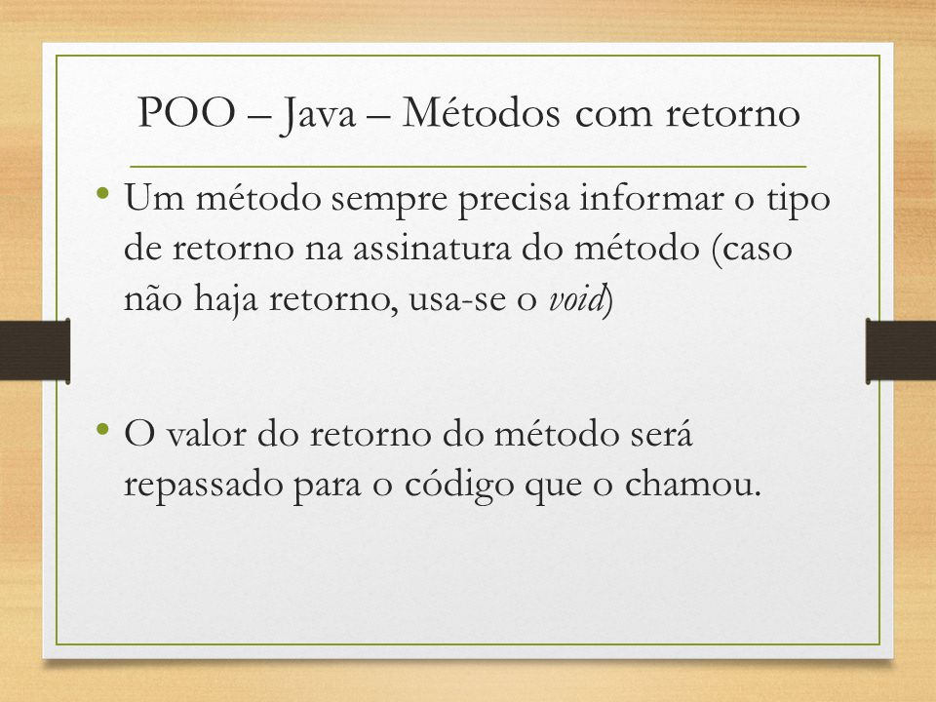
MÉTODOS COM RETORNO

Slide 2
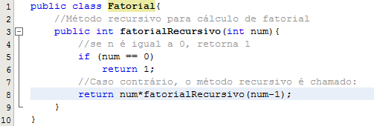
MÉTODOS COM RETORNO

Slide 3
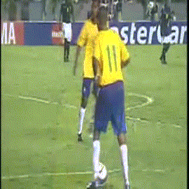
EXEMPLO PARTIDA DE FUTEBOL

Slide 4
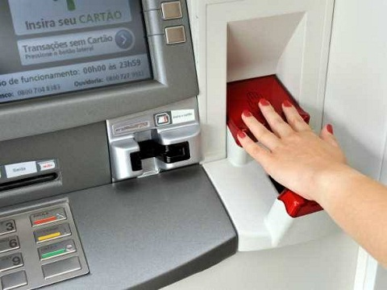
EXEMPLO CAIXA ELETRÔNICO

Slide 5

EXEMPLO CONTROLE DE FINANÇAS
Deverá ser criada a classe Finanças,
No caso teremos o saldo de 1000,00.
Teremos o método receber e comprar.
Deverá ser passado o valor e irá retornar o saldo atual.
Extra: Não fazer operação, quando o
saldo ficar negativo.

